Slide 1
«Семь бед, один ответ!»
Интеллектуальная игра

Slide 2
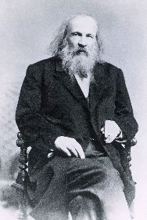
Первый уровень.
1.Борода, формула, элемент, химия, таблица, ученый, масса
МЕНДЕЛЕЕВ

Slide 3
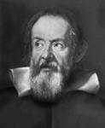
2.Телескоп, инквизиция, маятник, Земля, «а все таки она вертится»
ГАЛИЛЕЙ

Slide 4
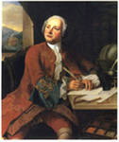
3. Крайний Север, математика, молекула, химия, МГУ, учение
ЛОМОНОСОВ

Slide 5
4. Невесомость, ракета, космос, полет, движение, спутник, планета
ГАГАРИН

Slide 6
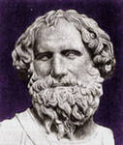
5. Ванна, Греция, физика, корона, эврика, механизм, военная техника
АРХИМЕД

Slide 7
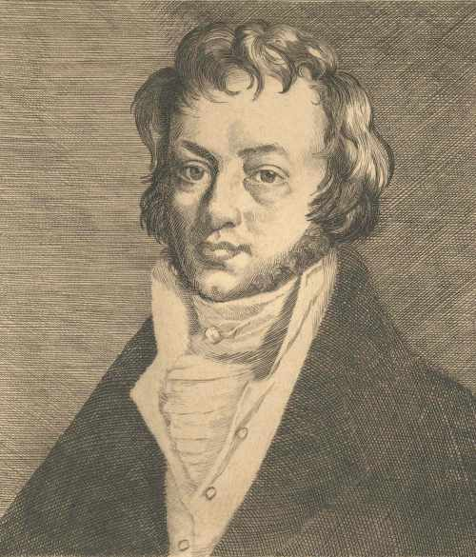
6. Франция, сила тока, цепь, заряд, время, прибор
АМПЕР

Slide 8
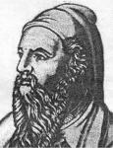
7. Целые числа, геометрия, теорема, штаны, ученик, доказательство
ПИФАГОР

Slide 9
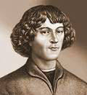
8. Астрономия, Польша, Земля, планеты, вселенная, Солнце, звезды
КОПЕРНИК

Slide 10
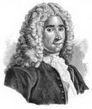
9. Жара, холод, температура, погода, градус, деление, шкала.
ЦЕЛЬСИЙ

Slide 11
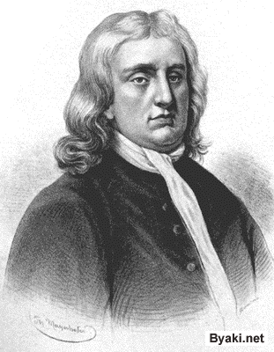
10. Закон, яблоко, тяготение, сила, масса, гравитация, действие
НЬЮТОН

Slide 12
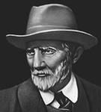
Второй уровень.
1.Сорт яблок- Мичуринские или Вернадские

Slide 13
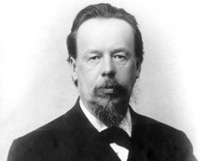
2. Попов - изобрел радио или телефон?

Slide 14
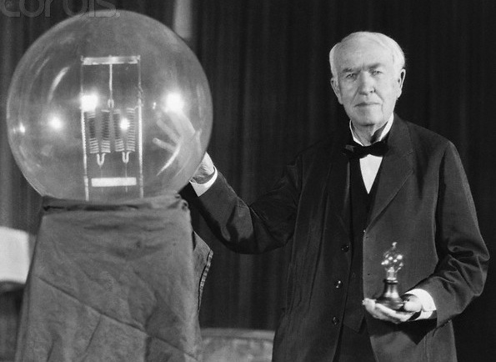
3. Эдисон - построил электростанцию или доменную печь?

Slide 15
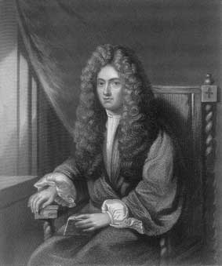
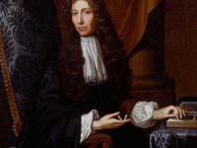
4. Бойль – Мариотт- это один человек или два?

Slide 16
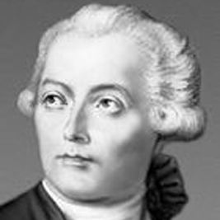
5.Лавуазье - ботаник или химик?

Slide 17
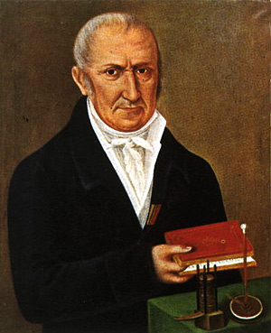
6.Вольт - единица измерения напряжения или силы тока?

Slide 18
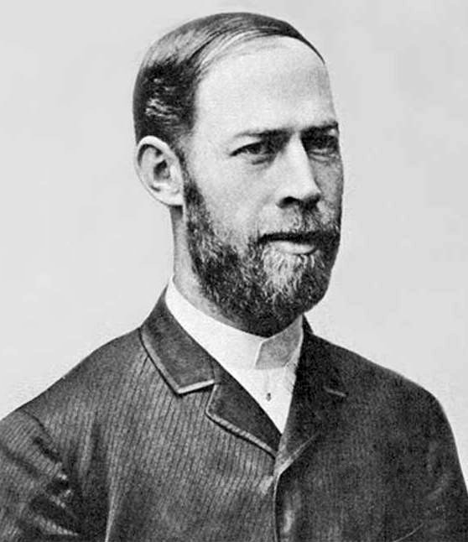
7.Герц – основоположник электродинамики или термодинамики?

Slide 19
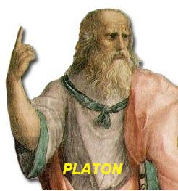
8. Платон- ученик Демосфена или Сократа?

Slide 20
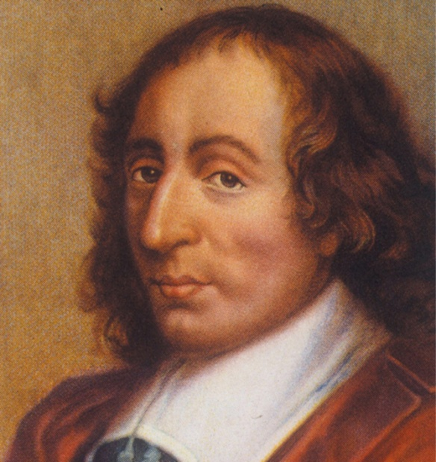
9. Паскаль- единица измерения давления или влажности?

Slide 21
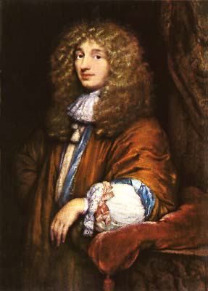
10. Гюйгенс - изобрел часы маятниковые или песочные?

Slide 22
Третий уровень.
1. Вольт
2. Ампер

Slide 23
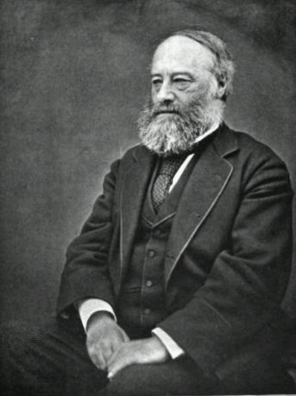
3.Джоуль
4.Ньютон

Slide 24
Четвертый уровень.
1.Ньютон –
сила
2. Джоуль –
работа, энергия, количество теплоты

Slide 25
3. Ампер -
сила тока
4. Вольт -
напряжение

Slide 26
5.Паскаль-
давление
6.Кулон-
заряд

Slide 27
Пятый уровень.
1.Амперметр
2.Вольтметр

Slide 28
Шестой уровень.
Соберите электрическую цепь из семи электрических элементов.

Slide 29
Седьмой уровень.
1.Этот человек родился в 20-м веке

Slide 30
2.Получил высшее образование в России

Slide 31
3.Со школьных лет увлекался физикой

Slide 32
4.В студенческие годы занимался научной и исследовательской деятельностью

Slide 33
5. 30 лет своей жизни посвятил преподавательской деятельности

Slide 34
6. Это женщина

Slide 35
7.С этим человеком вы встречаетесь 2 раза в неделю в нашей школе

Slide 36
Тамара Александровна

Slide 38
СПАСИБО ЗА ВНИМАНИЕ!!!

